Slide 1
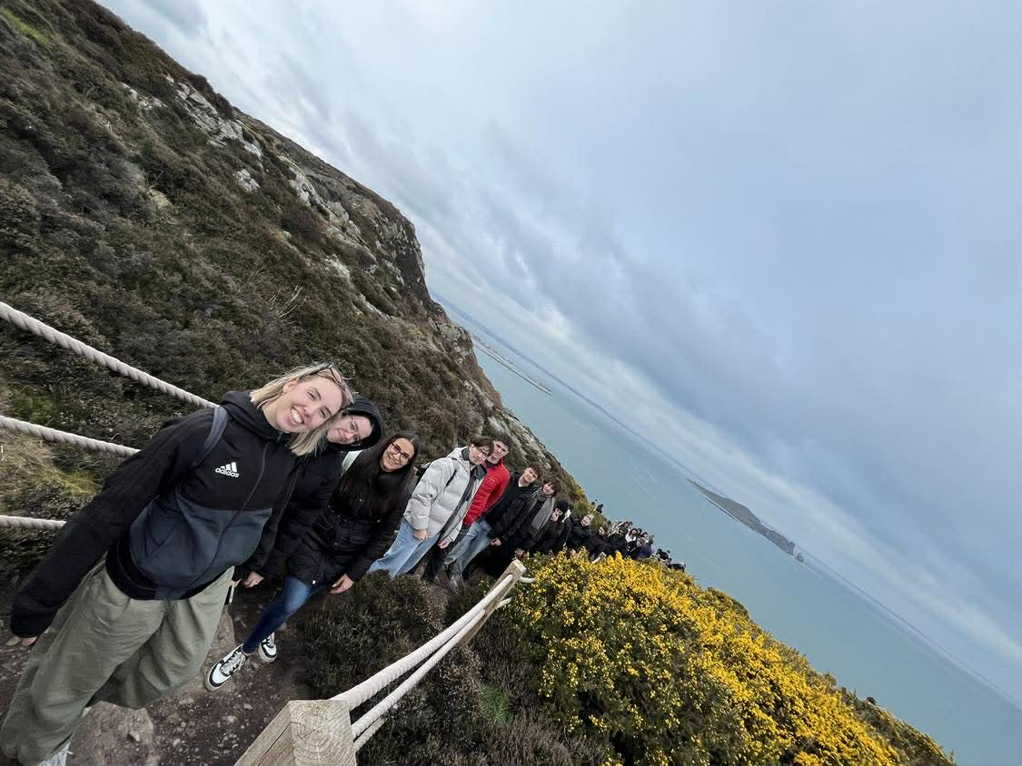
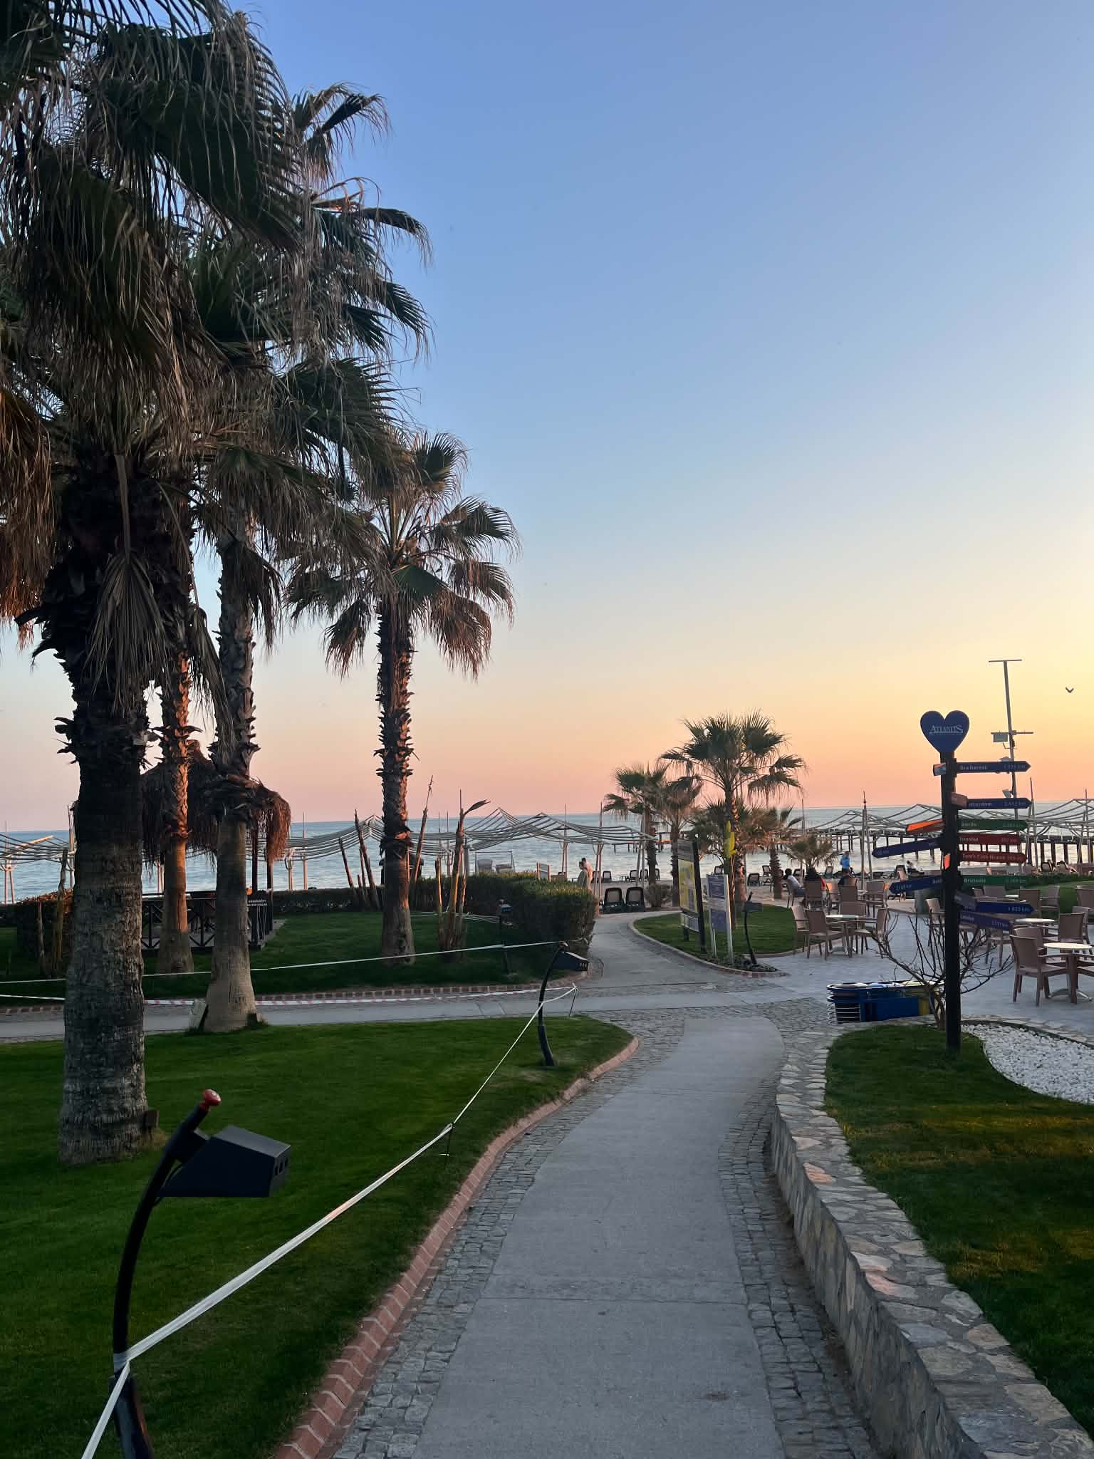

Törökország - Írország
Szakmai gyakorlatok hatásvizsgálata
Nagy Bernadett

Slide 2
A mérés bemutatása
A kérdőív célja: | Az Erasmus+ szakmai mobilitás milyen hatással volt a résztvevő diákok szakmai, nyelvi és személyes kompetenciájára.
Kitöltés: | 2 alkalommal, a mobilitás előtt és után
Kérdések: | 10 kérdés 1–5 skálán mérték a tanulók önértékelt kompetenciaszintjét.
Módszertan: | Átlagértékek, melyek mutatják a mobilitás fejlesztő hatását és a kompetenciákban bekövetkező változásokat.

Slide 3

Törökországi eredmények

Slide 4
🇹🇷 Törökországi mobilitás - összesített eredmények
Kompetenciaterület | Program előtt | Program után | Változás
Idegen nyelvi kommunikáció | 4,13 | 4,63 | +0,51
Problémamegoldás | 4,38 | 4,74 | +0,36
Vendégkommunikáció | 4,61 | 4,95 | +0,34
Csapatmunka | 4,69 | 4,84 | +0,15
Alkalmazkodóképesség | 4,72 | 4,84 | +0,12
Felelősségteljes munkavégzés | 4,88 | 4,95 | +0,07
Önálló munkavégzés | 4,81 | 4,84 | +0,03
Kulturális nyitottság | 4,92 | 4,95 | +0,03
Program szakmai hasznossága | 4,94 | 4,63 | −0,31

Slide 5
Az eredmények értelmezése
A legnagyobb fejlődés: idegen nyelvi kommunikáció (+0,51 +12%)
Jelentős fejlődés a problémamegoldásban (+0,36)
Vendégkommunikáció és szakmai magabiztosság fejlődése (+0,34)
A szakmai fejlődés megítélésének enyhe csökkenése (4,94 -4,63)
Program előtti idealizált várakozások
Program után reálisabb megítélés saját fejlődésüket és a szakmai kihívásokat illetően
Szöveges visszajelzések alapján a diákok:
nyelvi készségek, a
az önállóság,
a rugalmasság
és a szakmai magabiztosság fejlődését emelték ki.

Slide 6
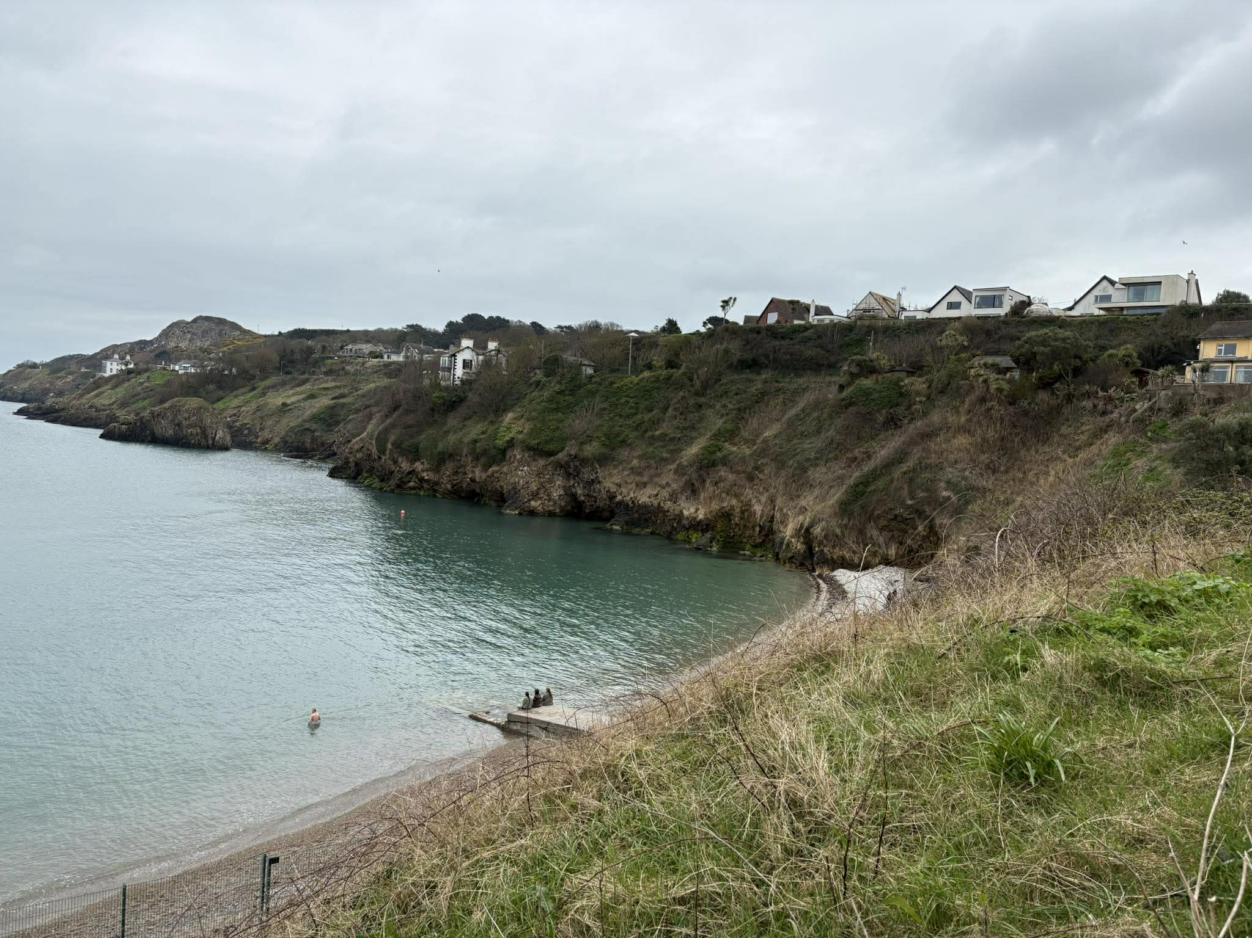
Írországi eredmények
Dublin Erasmus+ mobilitás

Slide 7
🇮🇪 Írországi mobilitás - összesített eredmények
Kompetenciaterület | Program előtt | Program után | Változás
Idegen nyelvi kommunikáció | 3,81 | 4,67 | +0,85
Vendégkommunikáció | 3,94 | 4,67 | +0,73
Problémamegoldás | 3,94 | 4,58 | +0,64
Felelősségteljes munkavégzés | 4,38 | 4,83 | +0,45
Önálló munkavégzés | 4,50 | 4,92 | +0,42
Csapatmunka | 4,44 | 4,75 | +0,31
Alkalmazkodóképesség | 4,38 | 4,67 | +0,29
Kulturális nyitottság | 4,69 | 4,92 | +0,23
Program szakmai hasznossága | 4,81 | 4,58 | −0,23

Slide 8
Az önálló munkavégzés (+0,42) és a felelősségteljes munkavégzés (+0,45) területén is pozitív változás figyelhető meg.
Kiemelkedő fejlődés az idegen nyelvi kommunikáció területén (3,81-4,67, +22%)
Jelentős fejlődés a vendégekkel való kommunikációban (3,94-4,67, +19%)
Fejlődés a problémamegoldó képességben (3,94 - 4,58, +16%)

Slide 9
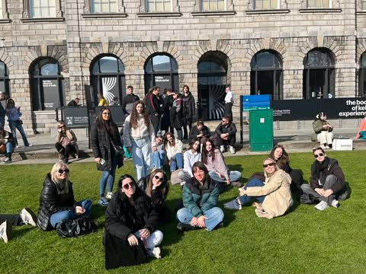
Többen kiemelték, hogy a külföldi környezet segítette őket a komfortzónából való kilépésben és az önbizalom növekedésében.

Slide 10

Legérdekesebb különbségek

Slide 11
A dublini mobilitás erősebb nyelvi fejlődést mutatott
Dublin:
Idegen nyelvi kommunikáció:
3,81 → 4,67
(+0,85)
Törökország:
Idegen nyelvi kommunikáció:
4,13 → 4,63
(+0,51)
A törökországi csoport magasabb önértékeléssel indult
Szinte minden kompetenciában magasabb kezdeti értékek láthatók.
Dublinban látványosabb komfortzóna-kilépés - intenzívebb adaptáció
A problémamegoldás fejlődése: Dublin: 3,94 → 4,58 (+0,64)
Törökország: 4,38 → 4,74 (+0,36)

Slide 12
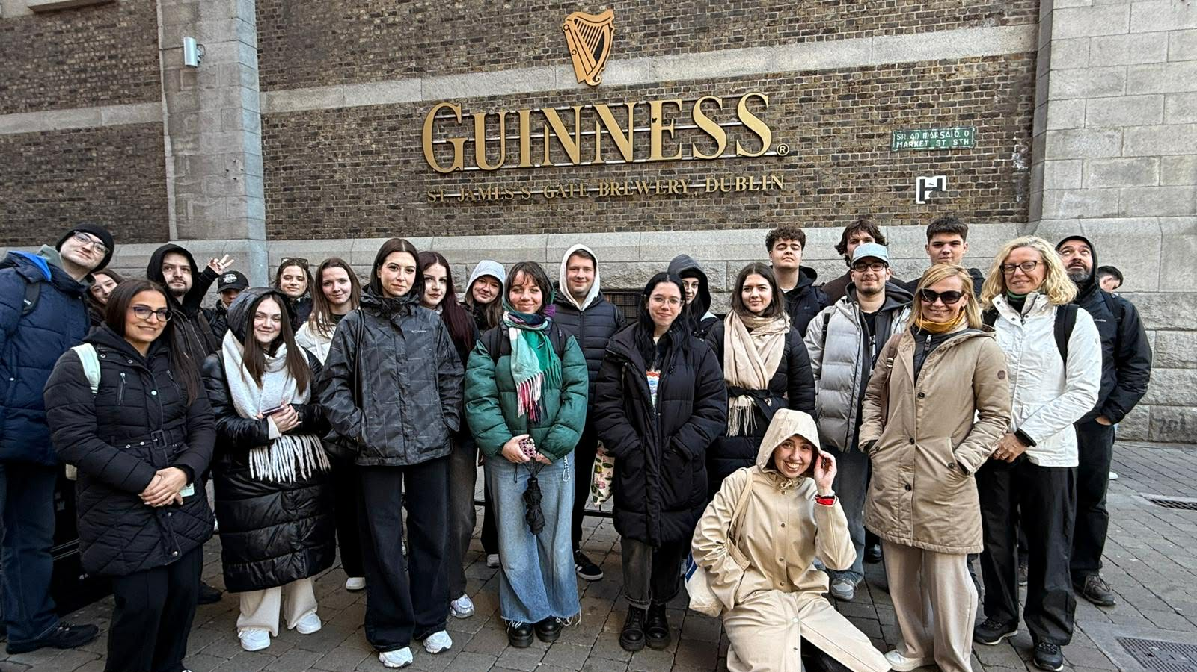

A picture is worth a thousand words
A kulturális nyitottság mindkét csoportban végig kiemelkedően magas (4,7-5 között):
Alapvetően nyitott résztvevők
az Erasmus-program jól vonzza az interkulturálisan motivált tanulókat.
4

Slide 13
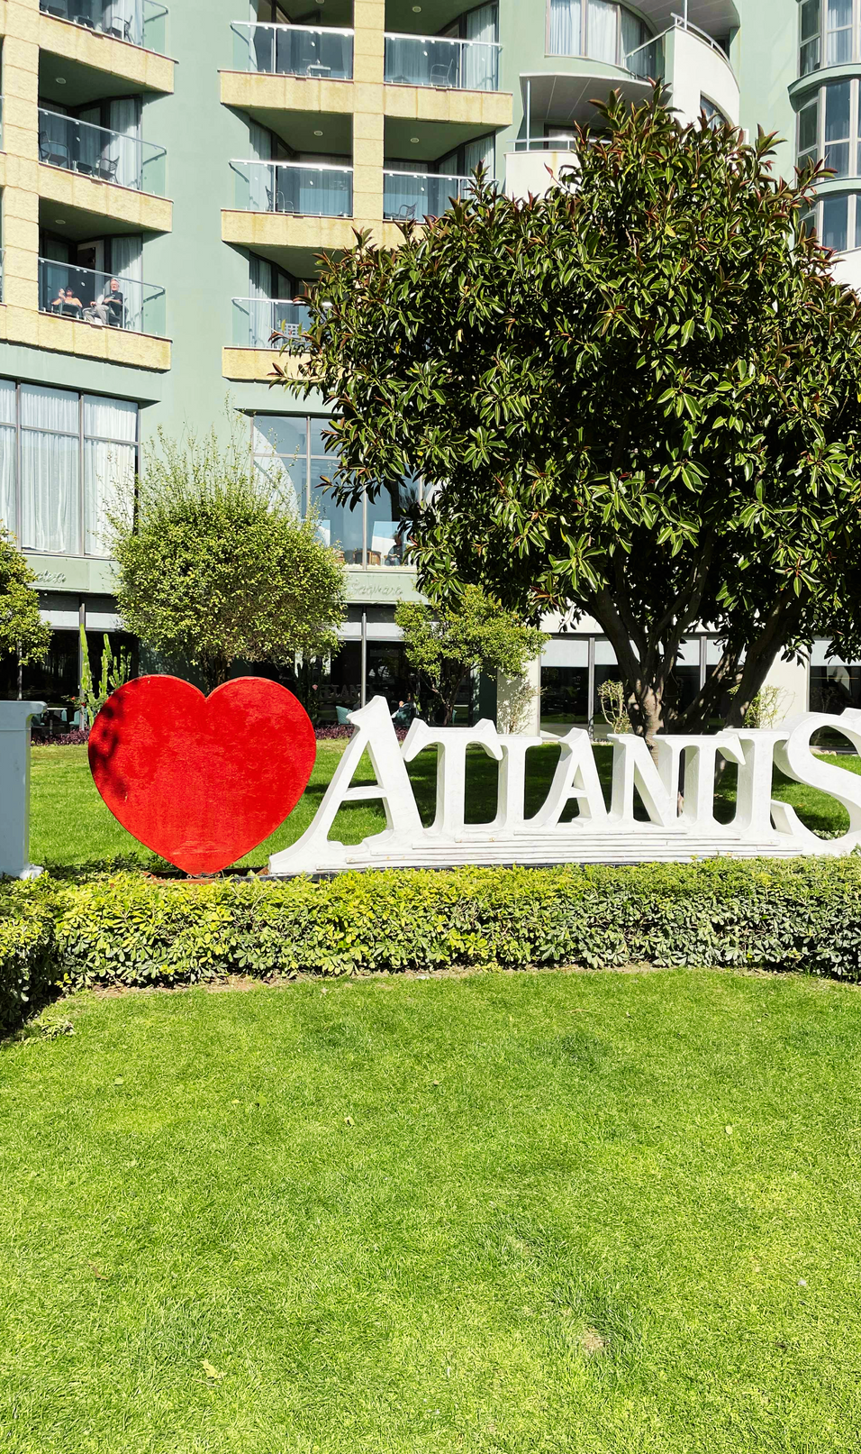
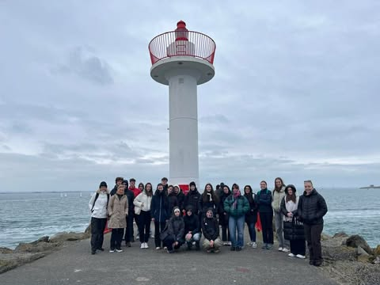
A nemzetközi szakmai gyakorlat hatékonyan támogatja a tanulók munkaerőpiaci kompetenciáinak fejlődését és személyes fejlődését.
Mindkét program jelentős pozitív hatást gyakorolt a résztvevők szakmai és személyes kompetenciáira, eltérő, de egyaránt értékes módon támogatták a fejlődést.

Slide 14
Köszönöm a figyelmet!

